Slide 1


Slide 2
Indice
Introduzione
LA SCUOLA E IL SUO CONTESTO
ORGANIZZAZIONE
OFFERTA FORMATIVA
PROTOCOLLO SICUREZZA
PERCHÉ SCEGLIERE NOI
PROCEDIAMO CON L’ISCRIZIONE

Slide 3



Introduzione
Introduzione
Ogni scelta porta sempre con sé il fascino della novità e un bel carico di aspettative, ma anche di ansie e di dubbi, tutte emozioni legittime e comprensibili, soprattutto per Genitori attenti e impegnati a fornire ai propri Figli gli strumenti più adeguati alla costruzione del loro futuro.
Siamo lieti di presentarvi la nostra scuola!

Slide 4

LA SCUOLA E IL SUO CONTESTO

Slide 5
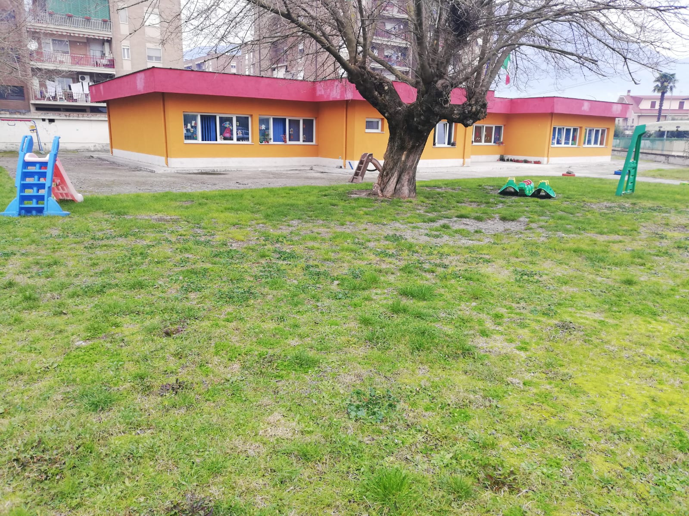
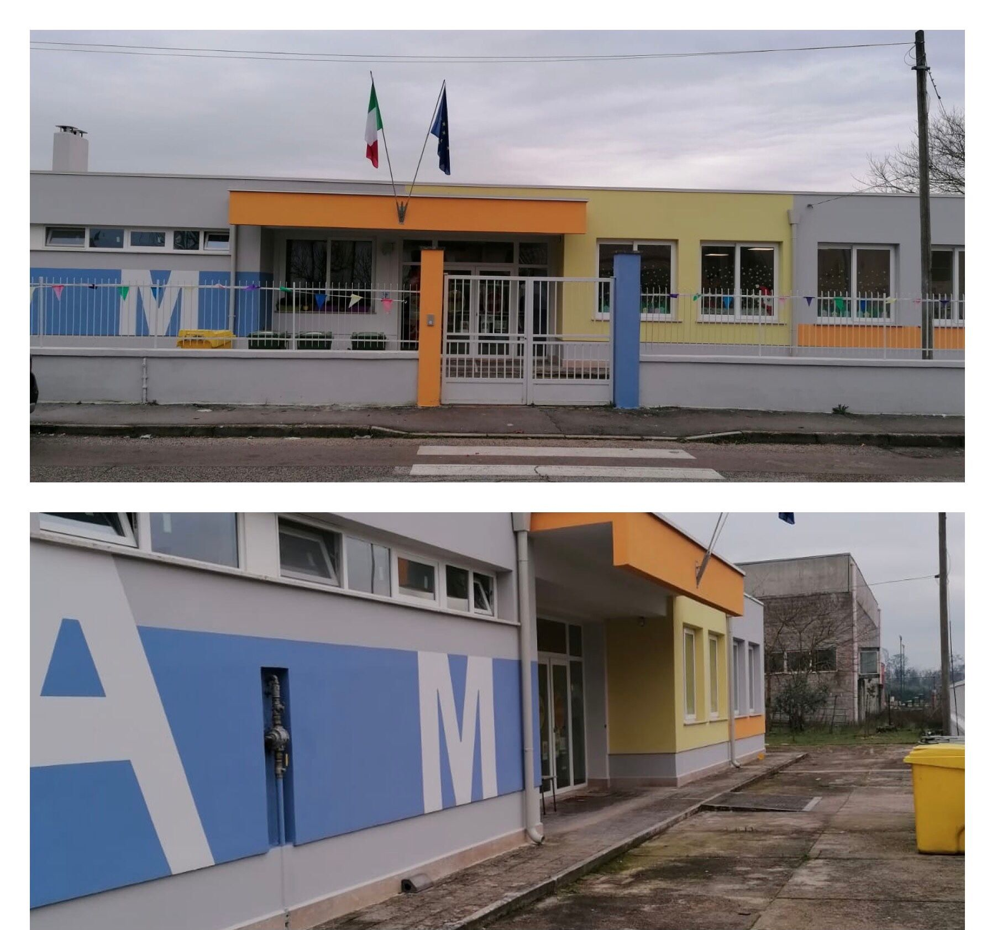
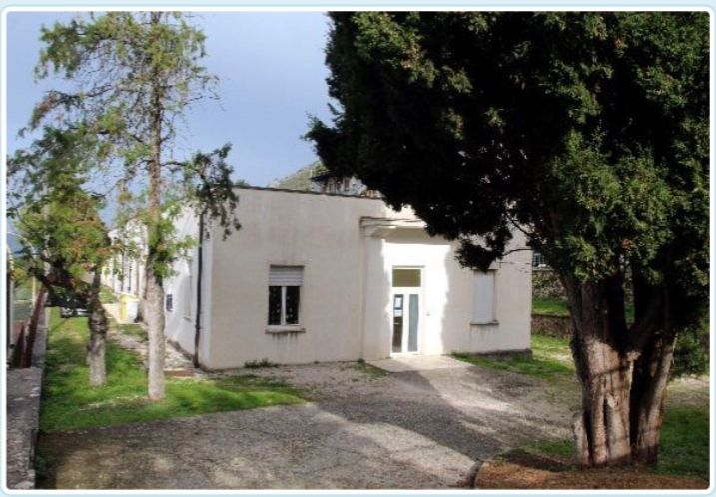
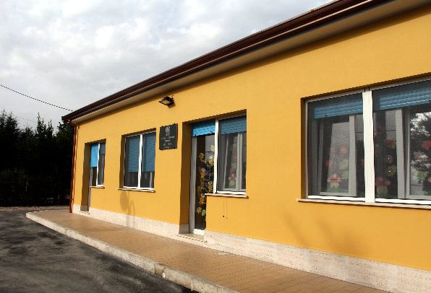
Le nostre scuole dell’Infanzia
Infanzia Mazzaroppi
Infanzia Aldo Moro
Infanzia Capoluogo
Infanzia Case Diana

Slide 6
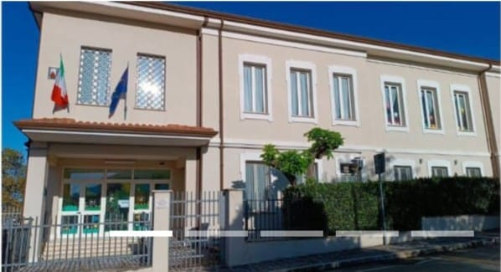
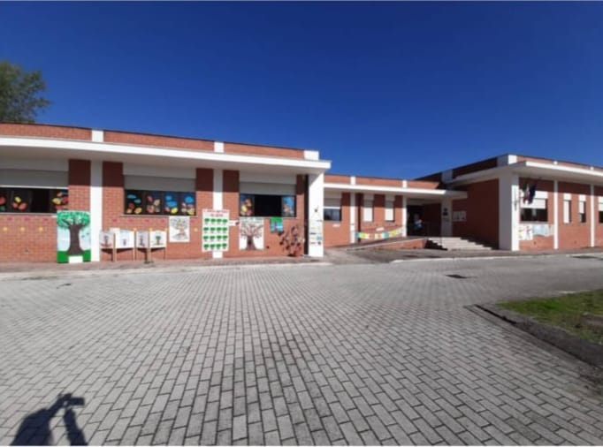
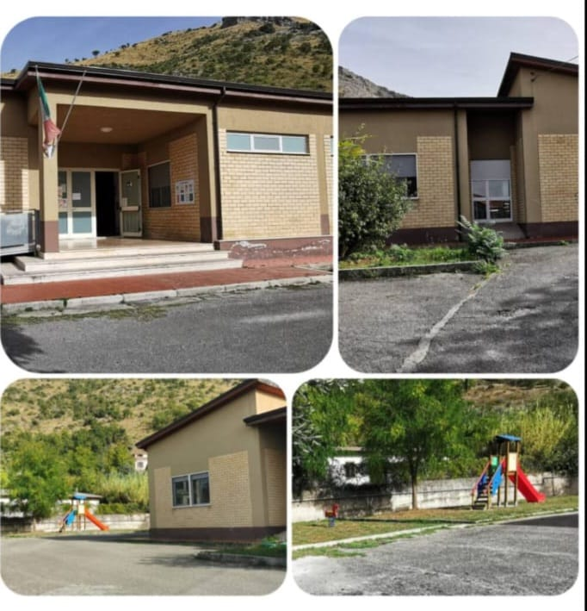
Le nostre scuole dell’Infanzia
Infanzia Colle San Magno
Infanzia Via Lazio
Infanzia Roccasecca Capoluogo

Slide 7
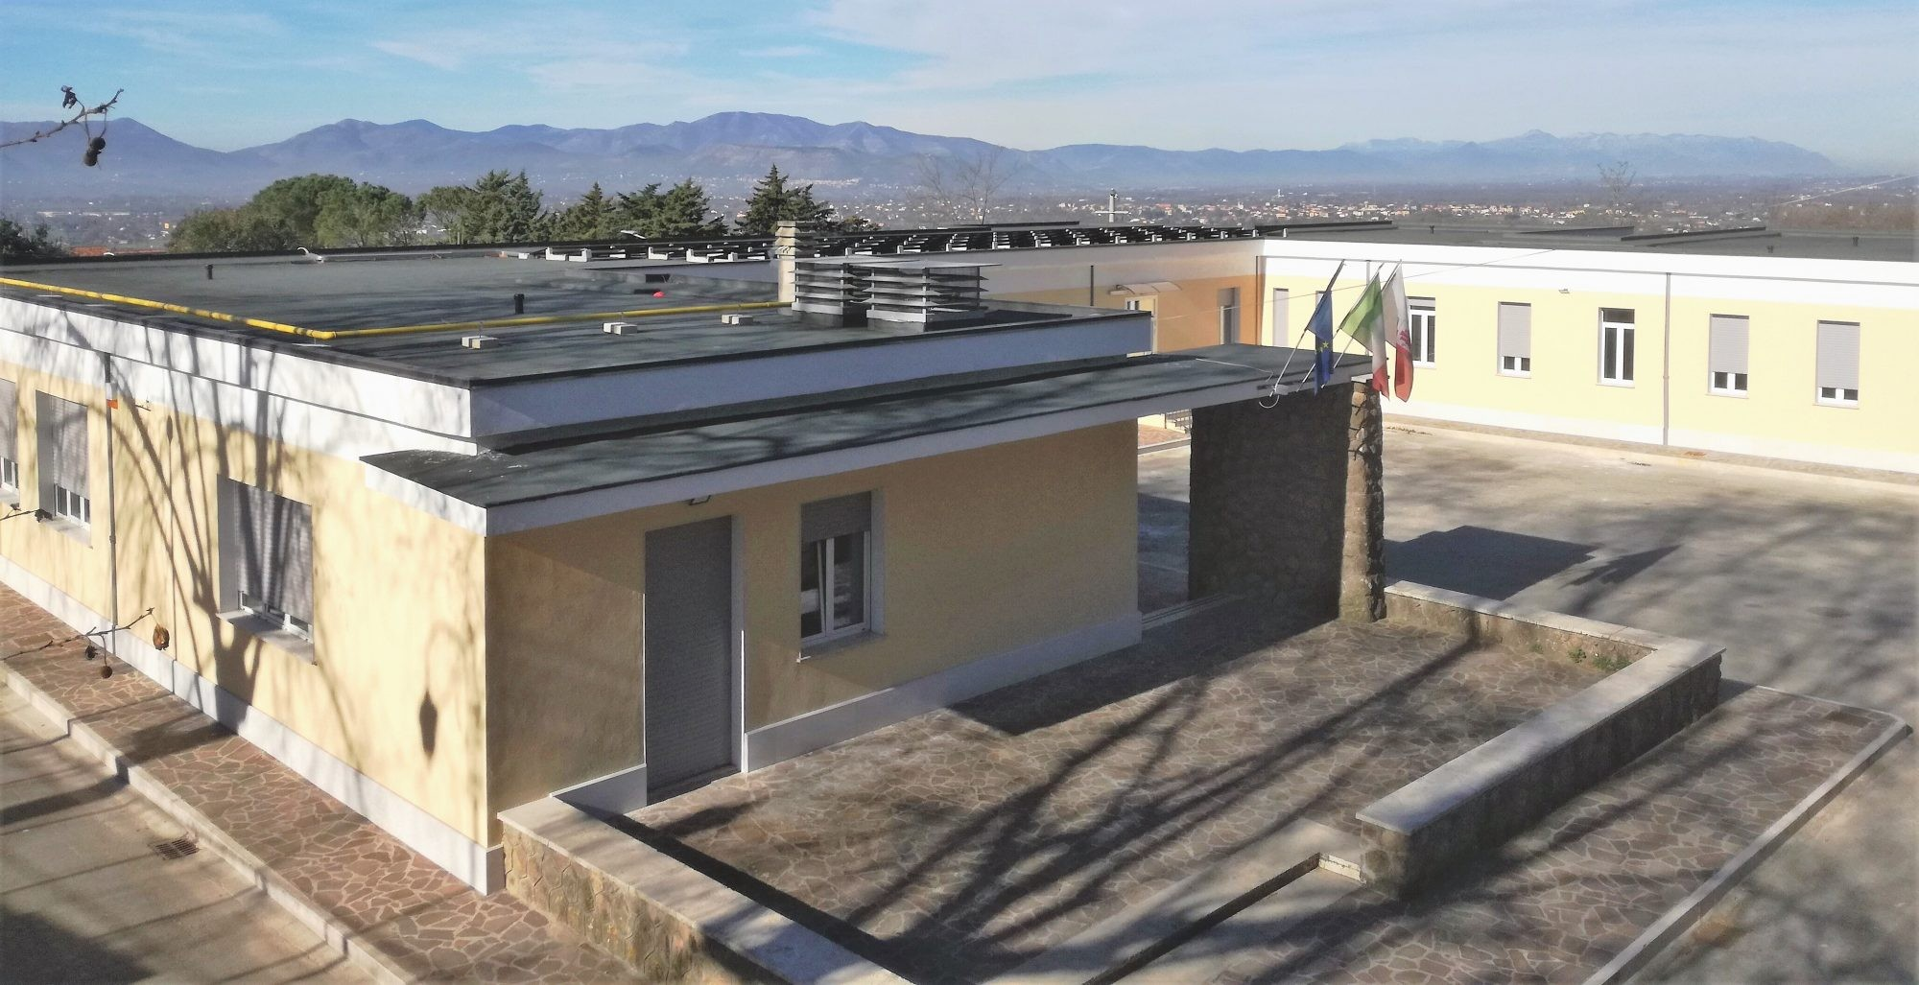
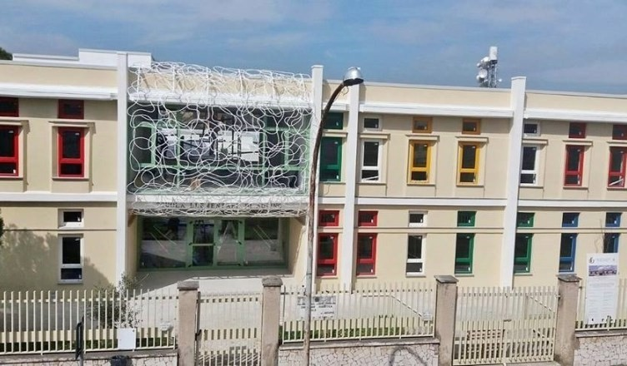
Le nostre scuole primarie
Scuola primaria Castrocielo
Scuola primaria Aquino

Slide 8
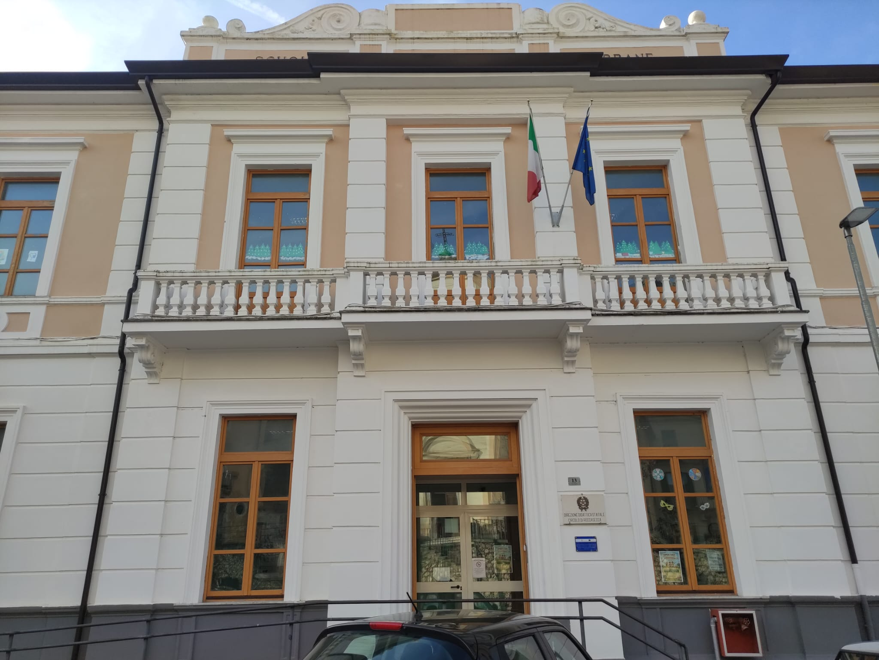
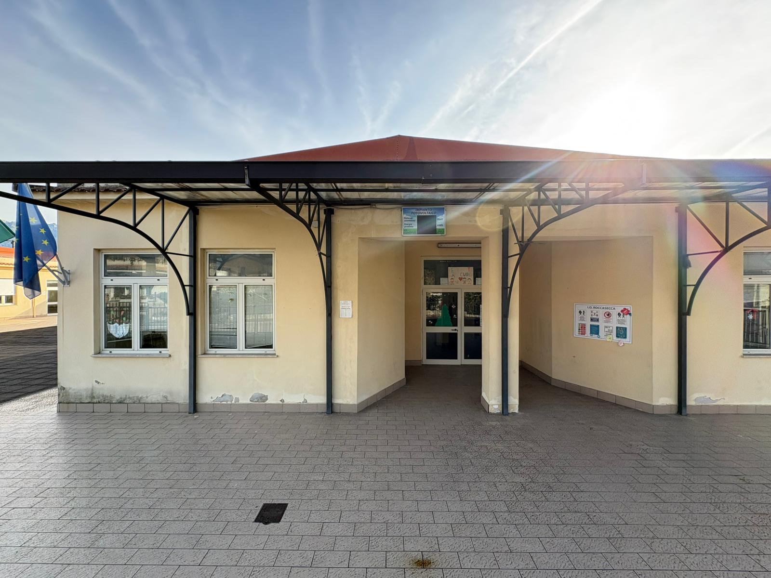
Le nostre scuole primarie
Scuola primaria Roccasecca Capoluogo
Scuola primaria Salvo d’Acquisto

Slide 9
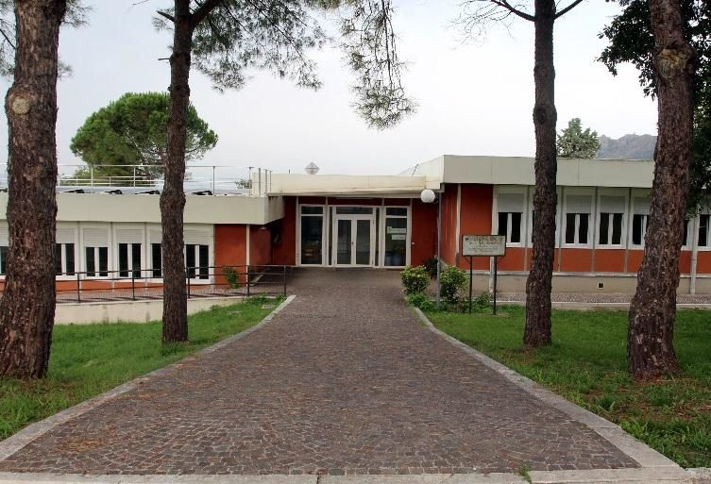
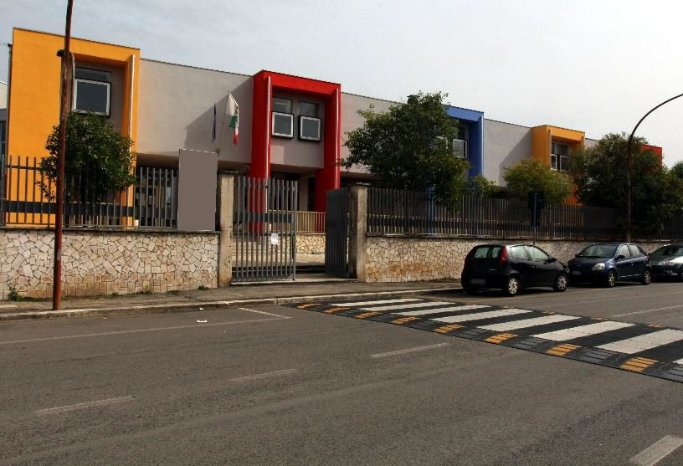
Le nostre scuole Secondarie di Primo grado
Scuola secondaria Castrocielo
Scuola secondaria Aquino

Slide 10
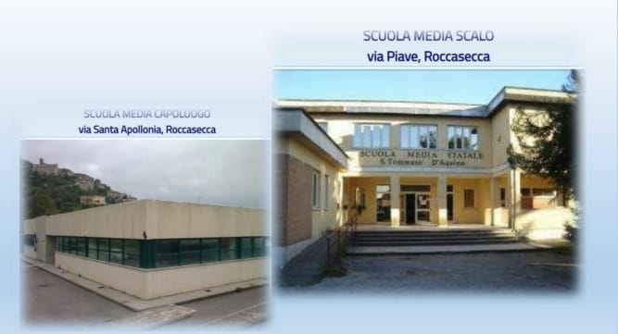
Le nostre scuole Secondarie di Primo grado

Slide 11
ORGANIZZAZIONE
ISTITUTO COMPRENSIVO AQUINO
Organigramma
DSGA
Dott. Eleuterio Testa
Ufficio di
Segreteria
Collaboratori
scolastici
Collegio
Docenti
Primo Collaboratore
DIRIGENTE SCOLASTICO
Prof. Antonio Tubiello
Responsabili
di Plesso
Funzioni Strumentali
Secondo Collaboratore
Consiglio d’Istituto
Consigli di Classe
Rappresentanti dei Genitori
Docenti
Commissioni
Coordinatori Ambiti Dipartimentali

Slide 12

Orari di ricevimento
Il Dirigente Scolastico riceve previo appuntamento.
Il Direttore dei Servizi Amministrativi riceve nei seguenti giorni:
MARTEDI’ dalle 14:00 alle 16:00 – VENERDI’ dalle 12:00 alle 13:00
In orario pomeridiano previo appuntamento
Gli uffici di segreteria sono aperti al pubblico nei giorni di:
LUNEDI’ dalle 13:00 alle 14:30
MARTEDI’ dalle 15:00 alle 16:00
GIOVEDI ’ dalle 11:00 alle 12:30
Si può contattare la scuola tramite indirizzo mail fric82300t@istruzione.it oppure attraverso il numero 0776.728005

Slide 13
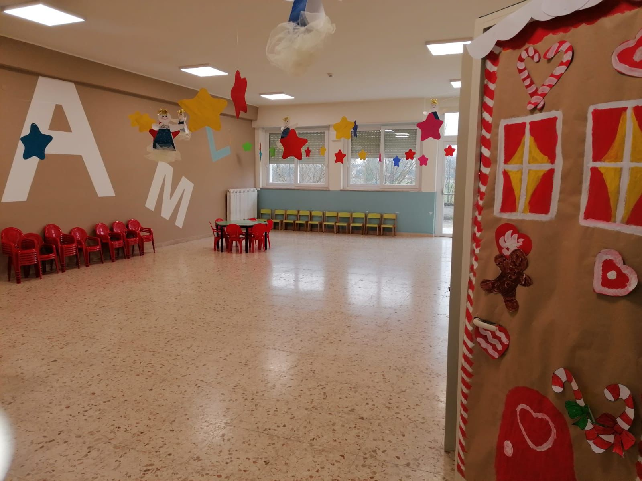
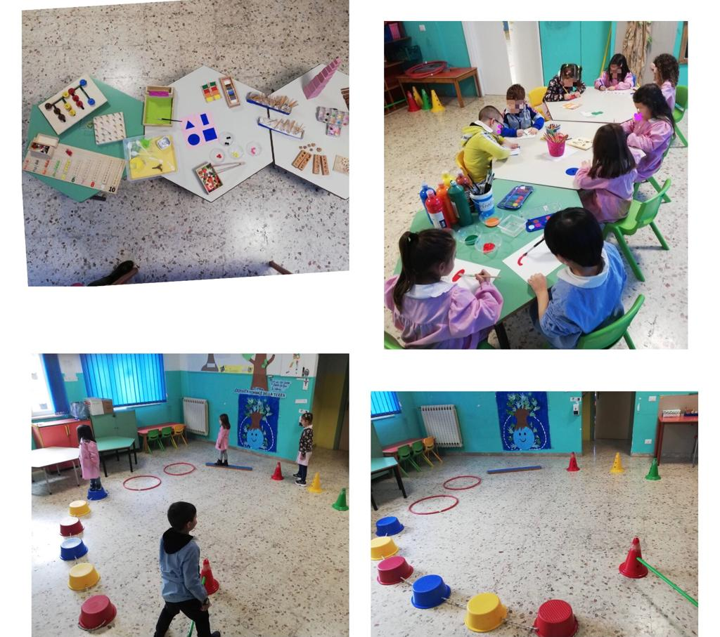
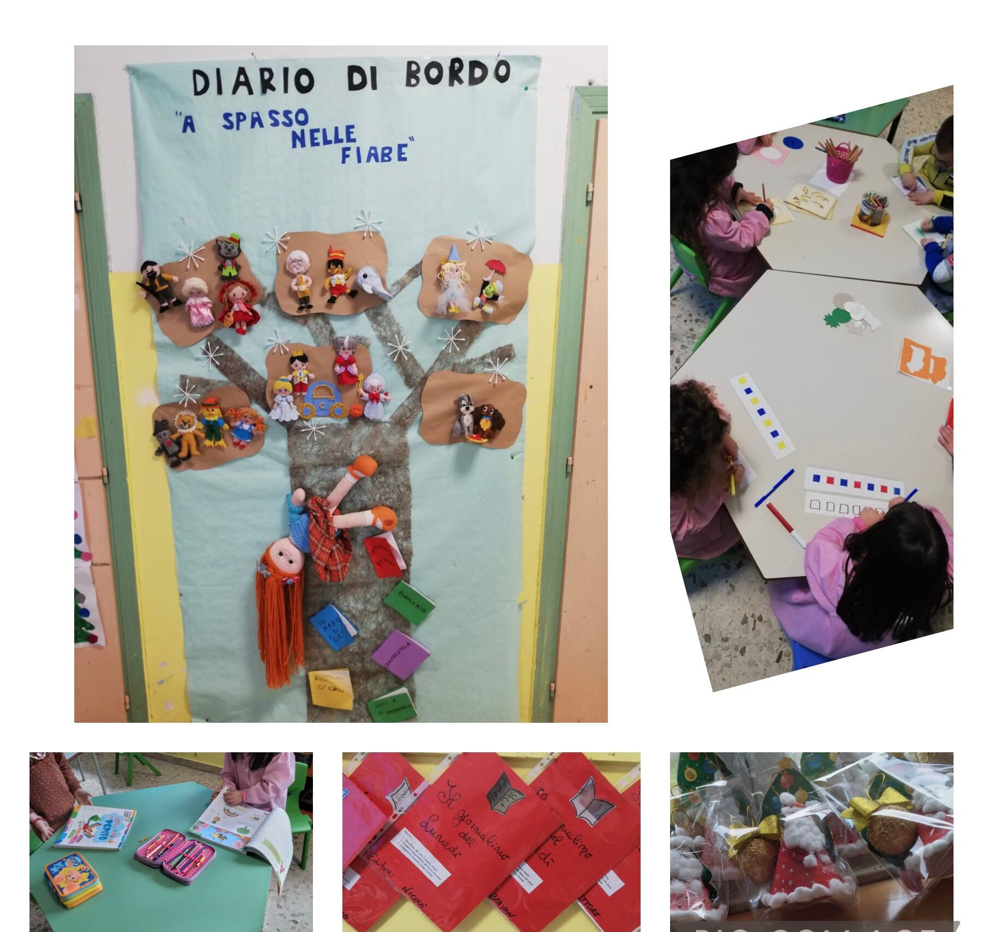
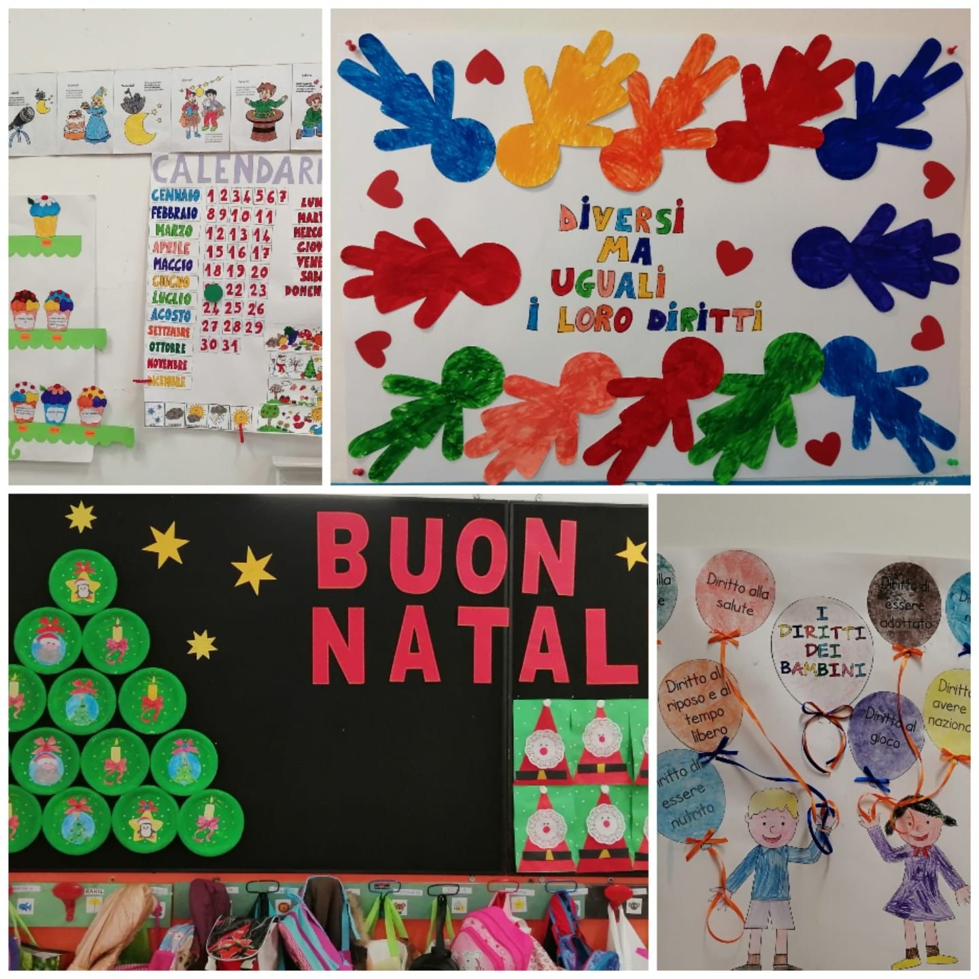
Gli spazi delle Scuole dell’Infanzia

Slide 14
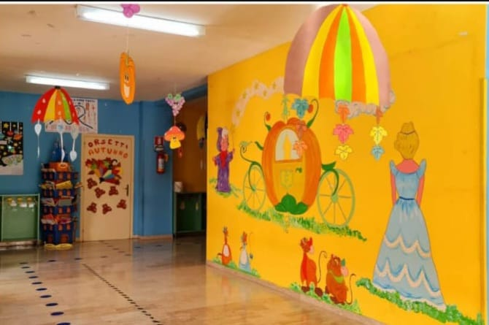
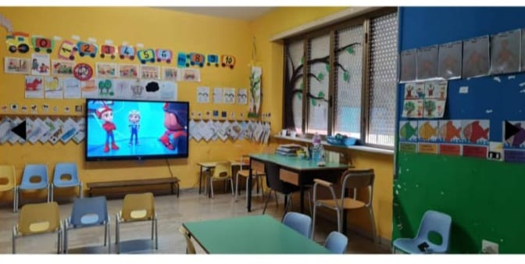
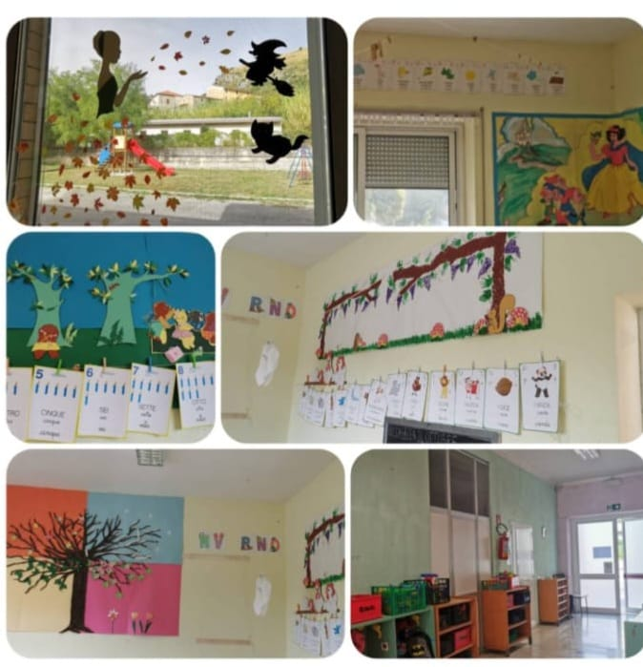
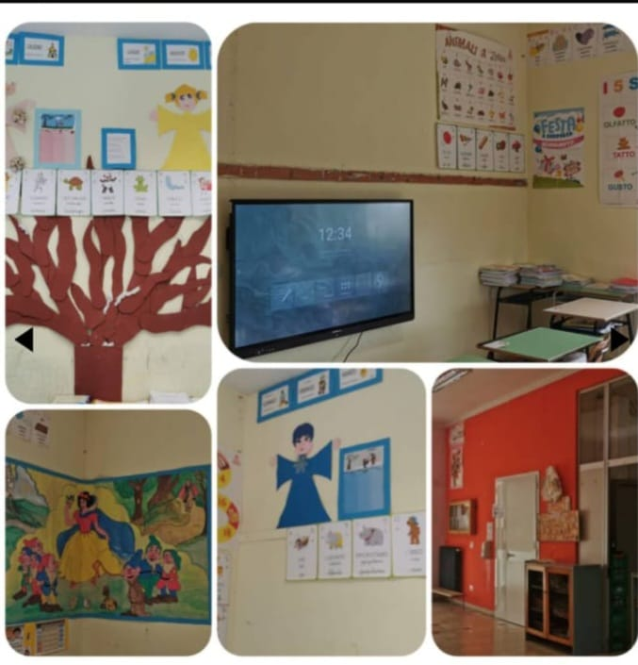
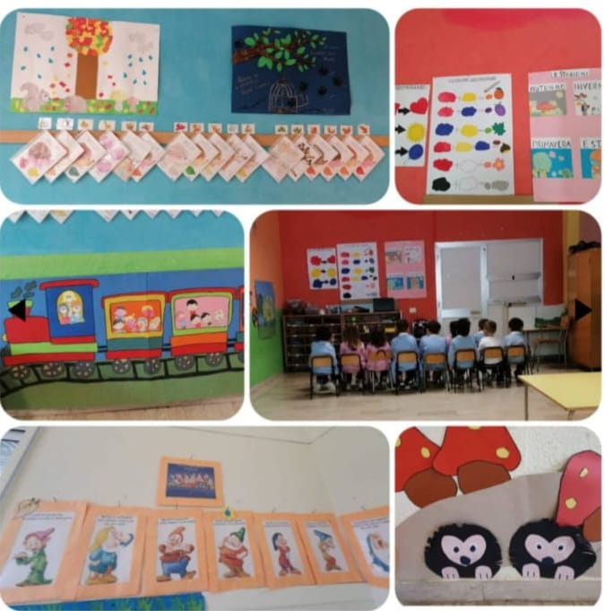
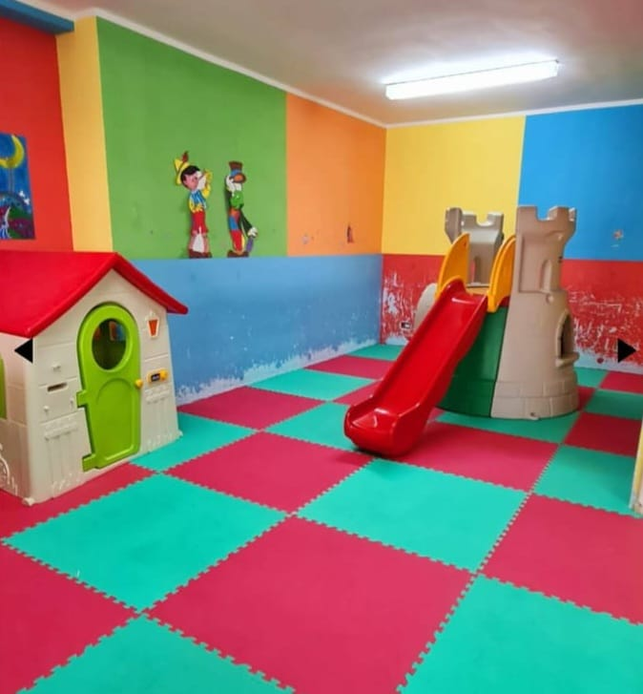
Gli spazi delle Scuole dell’Infanzia

Slide 15
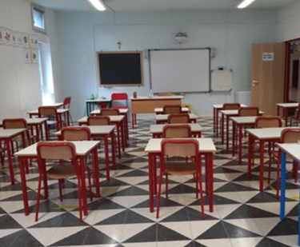
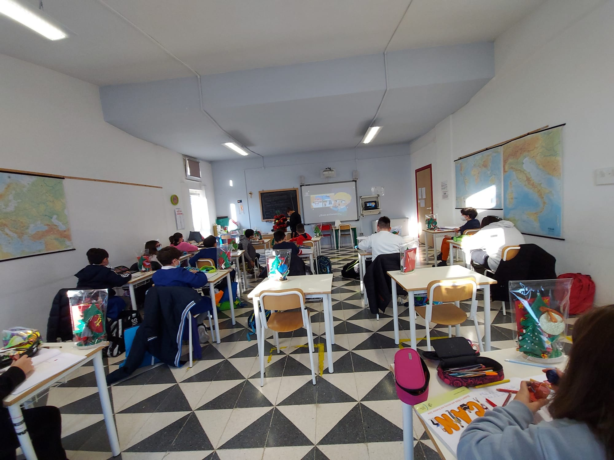
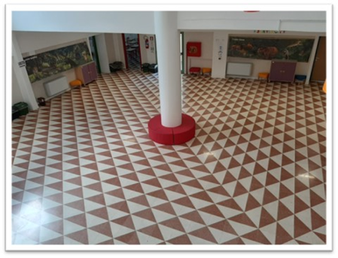
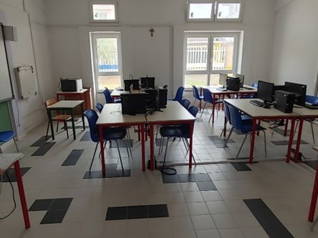
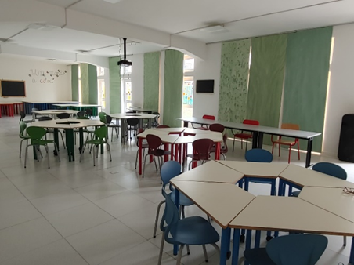
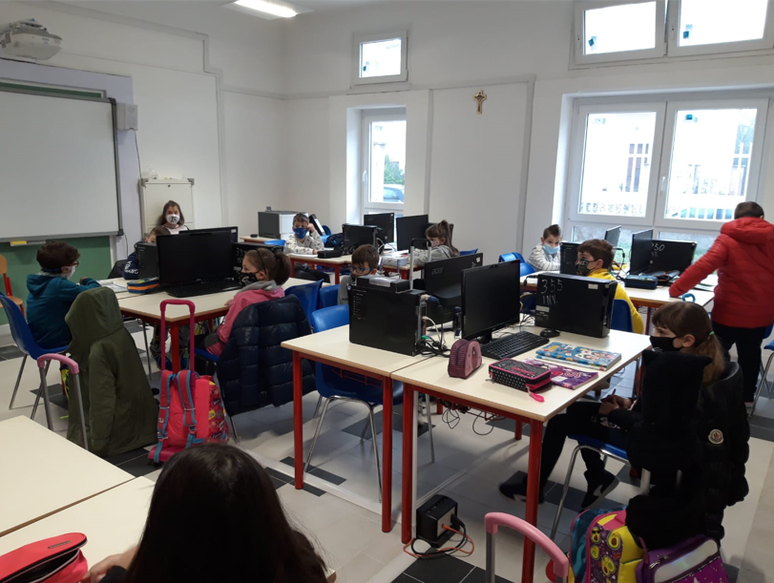
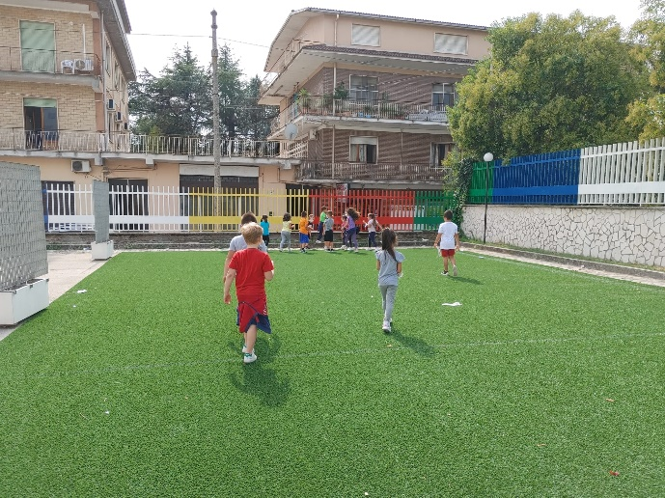
Scuola Primaria Aquino

Slide 16
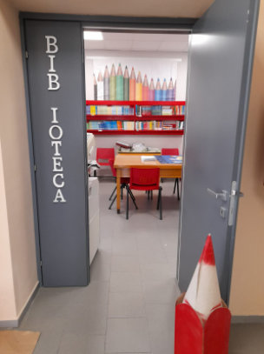
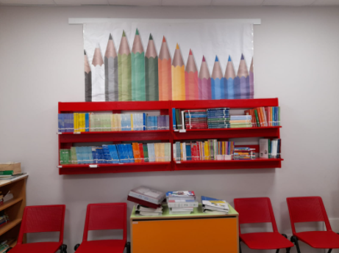
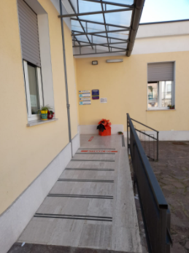
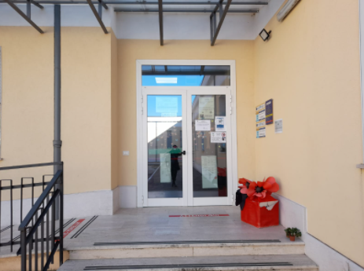
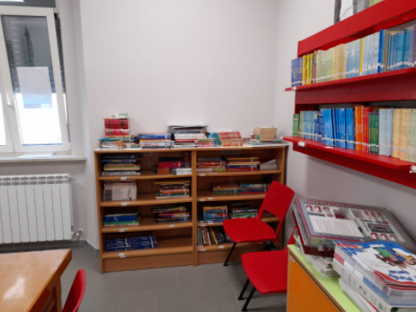
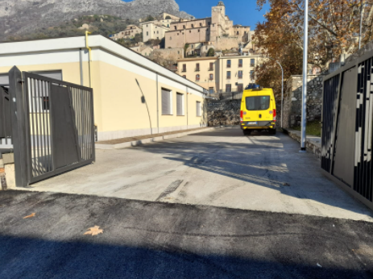
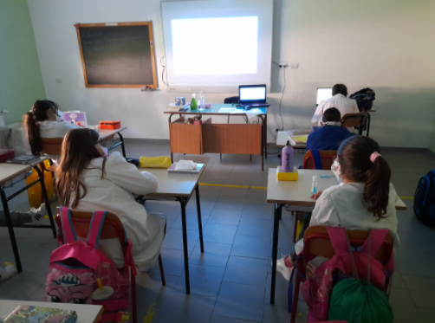
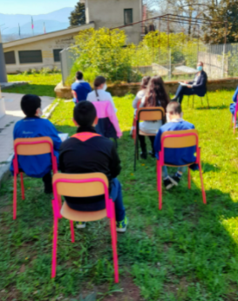
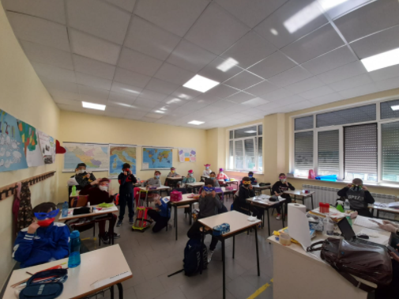
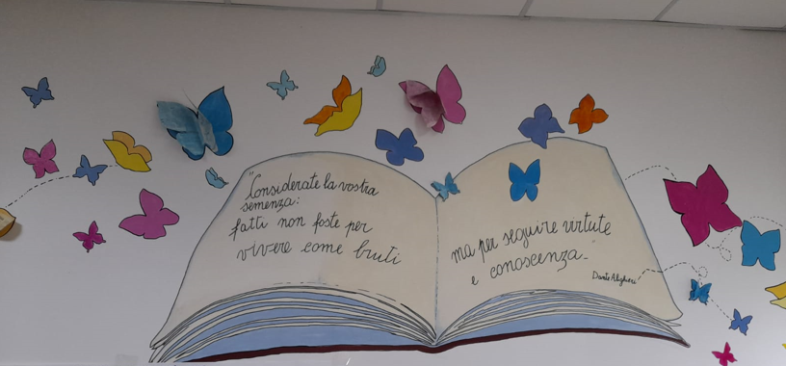
Scuola Primaria Castrocielo
L

Slide 17
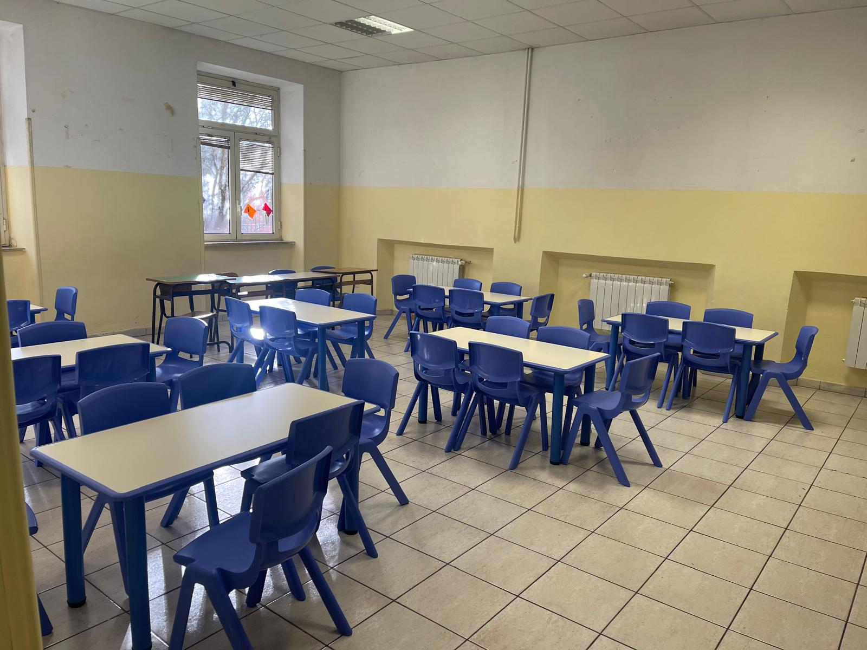
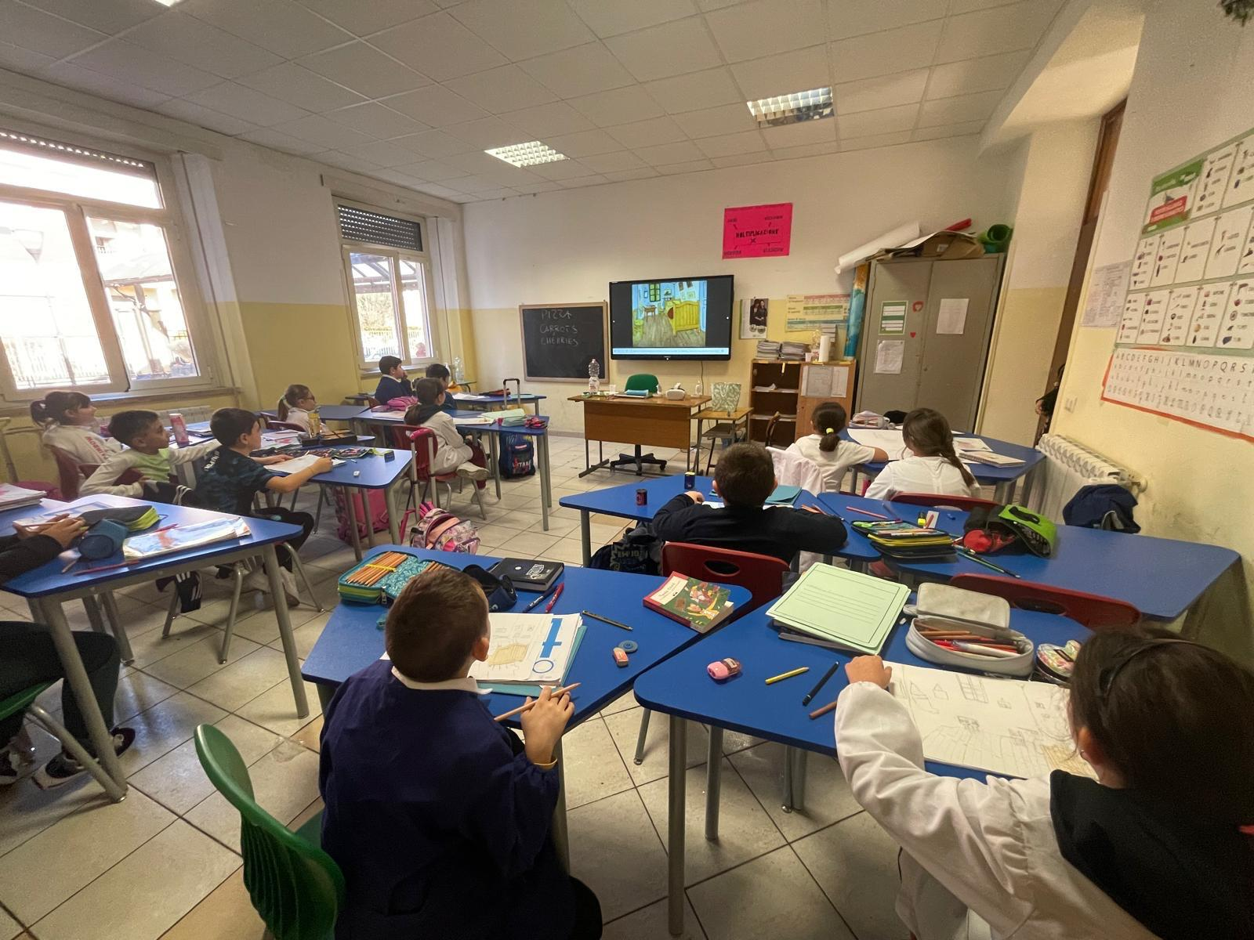
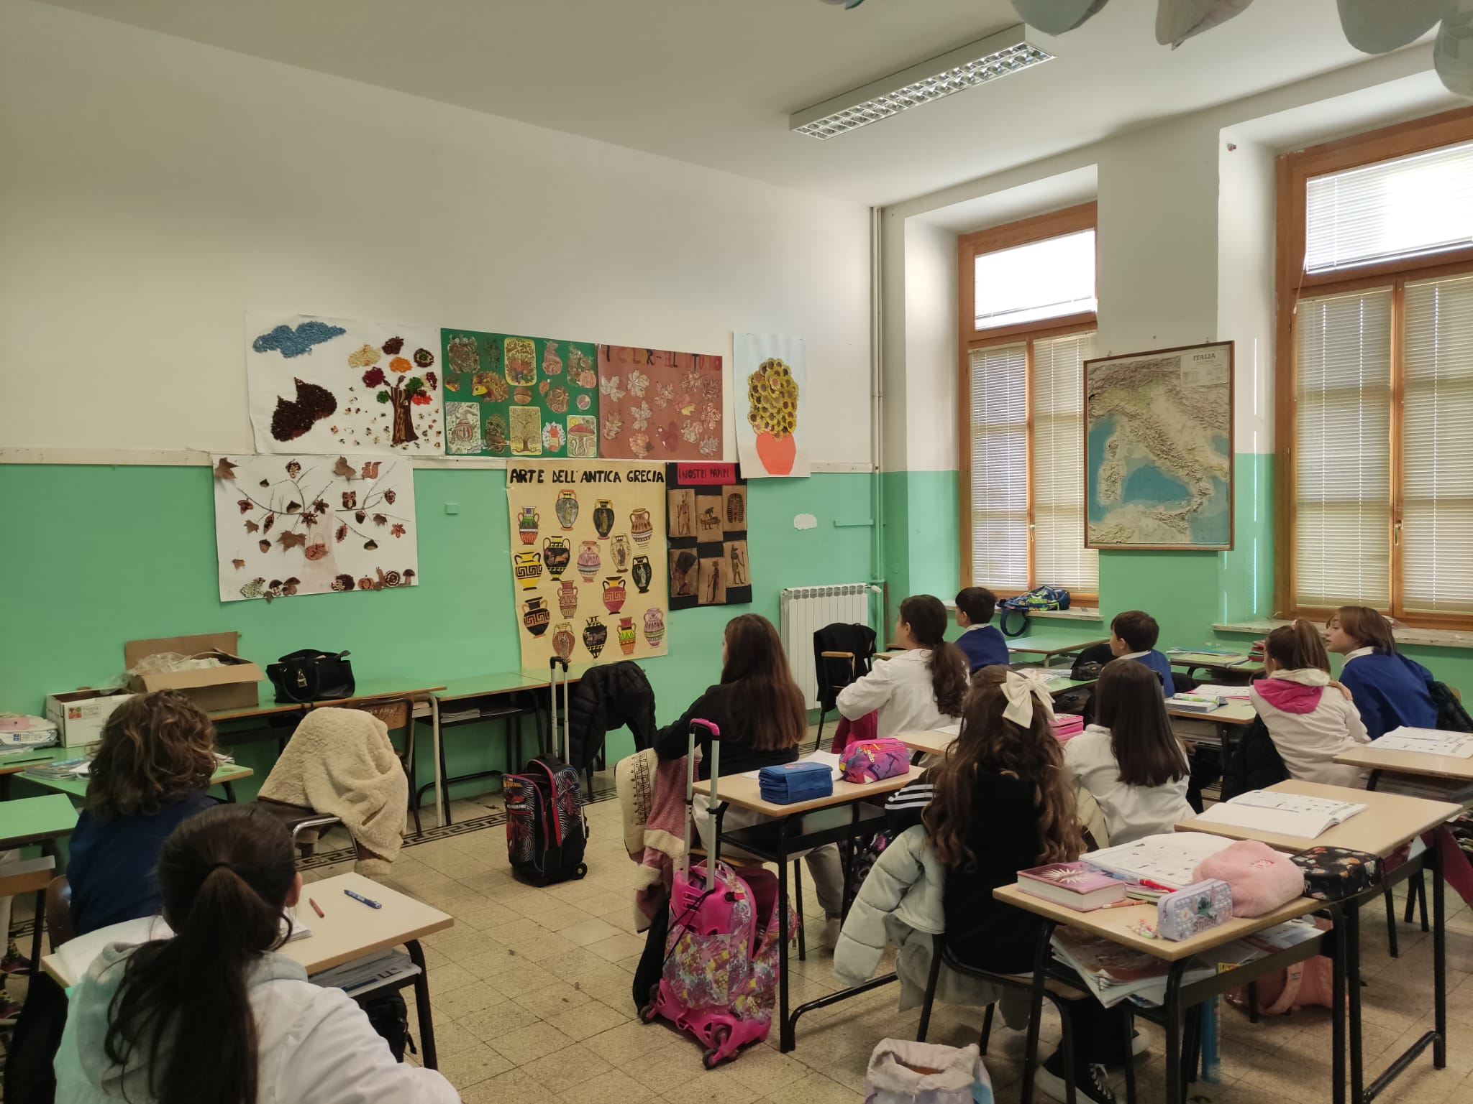
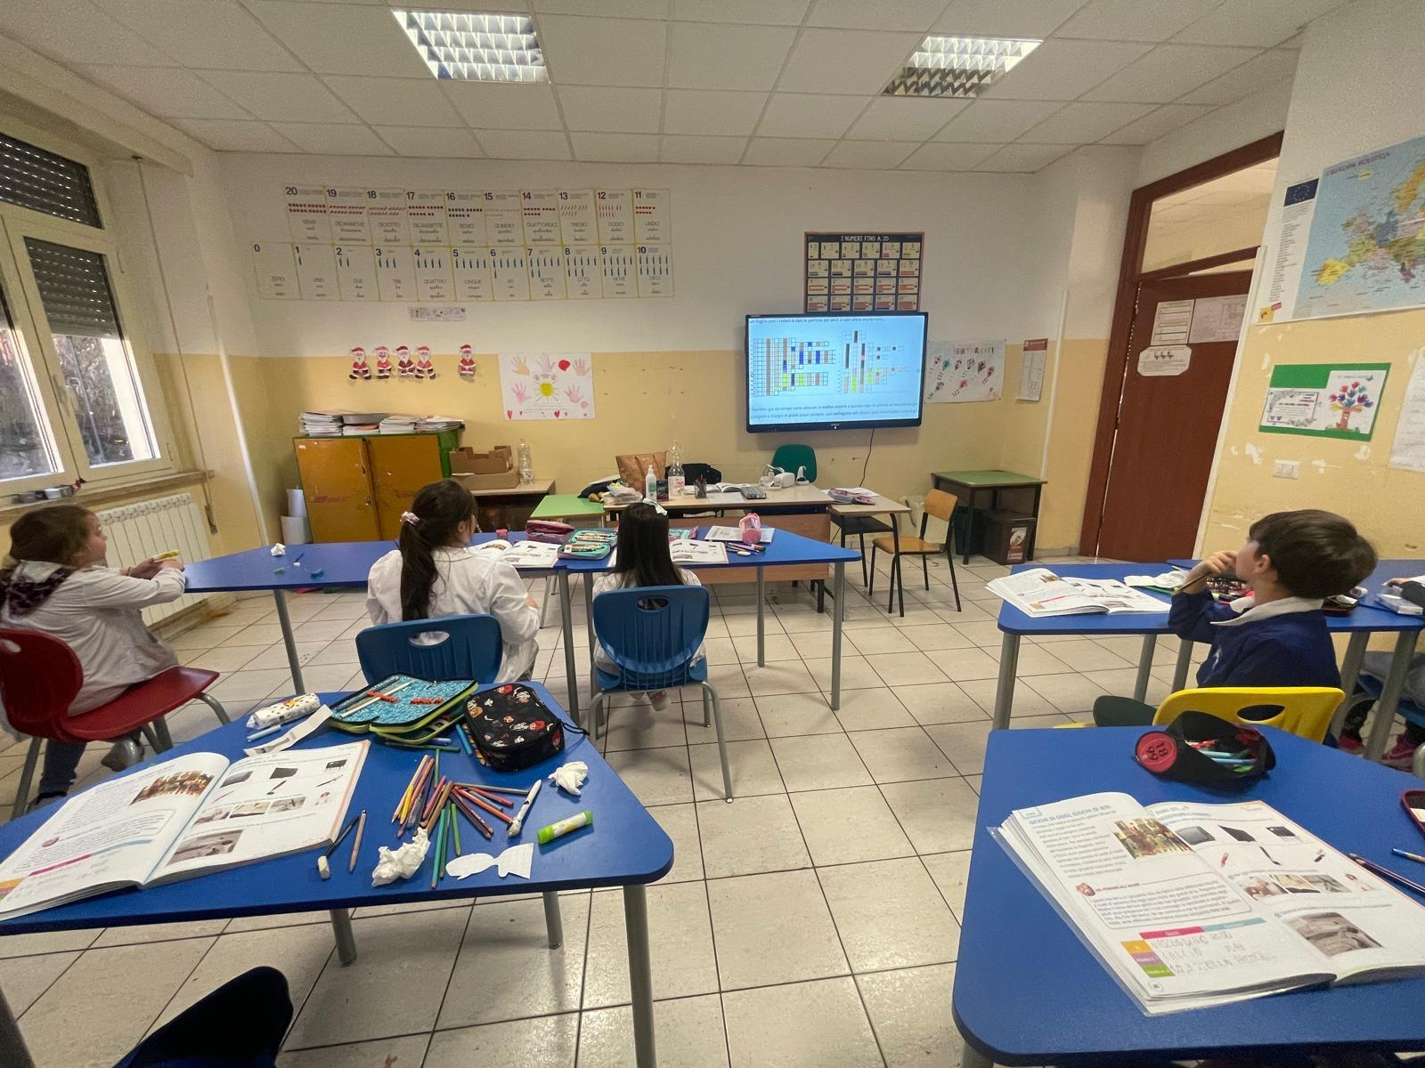
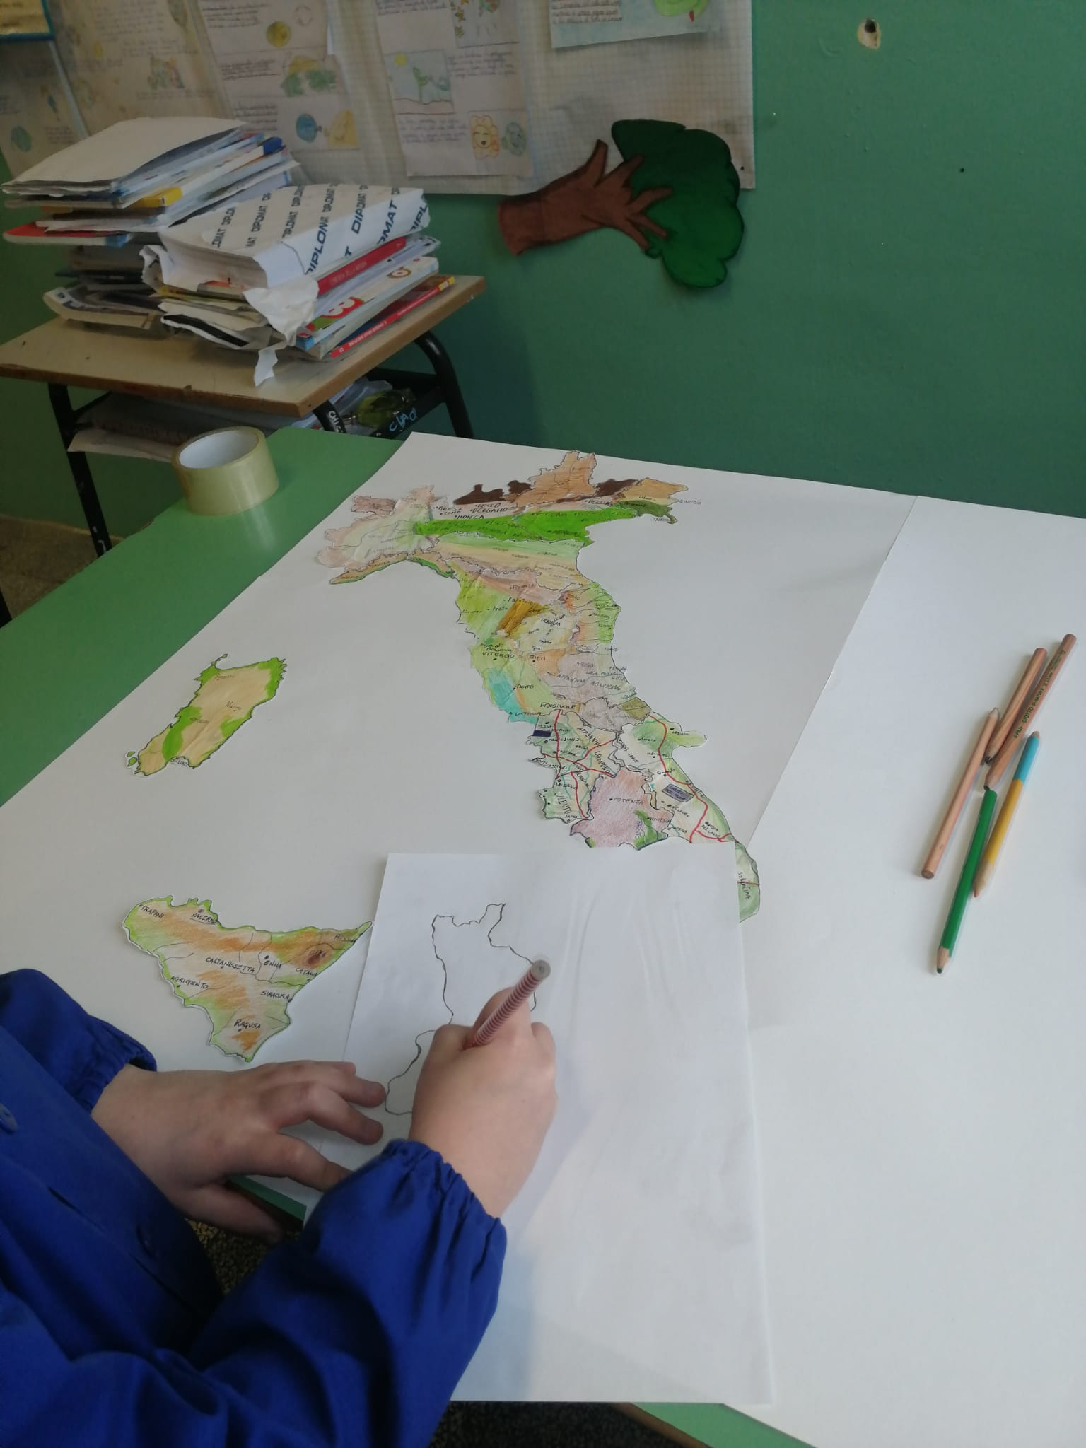
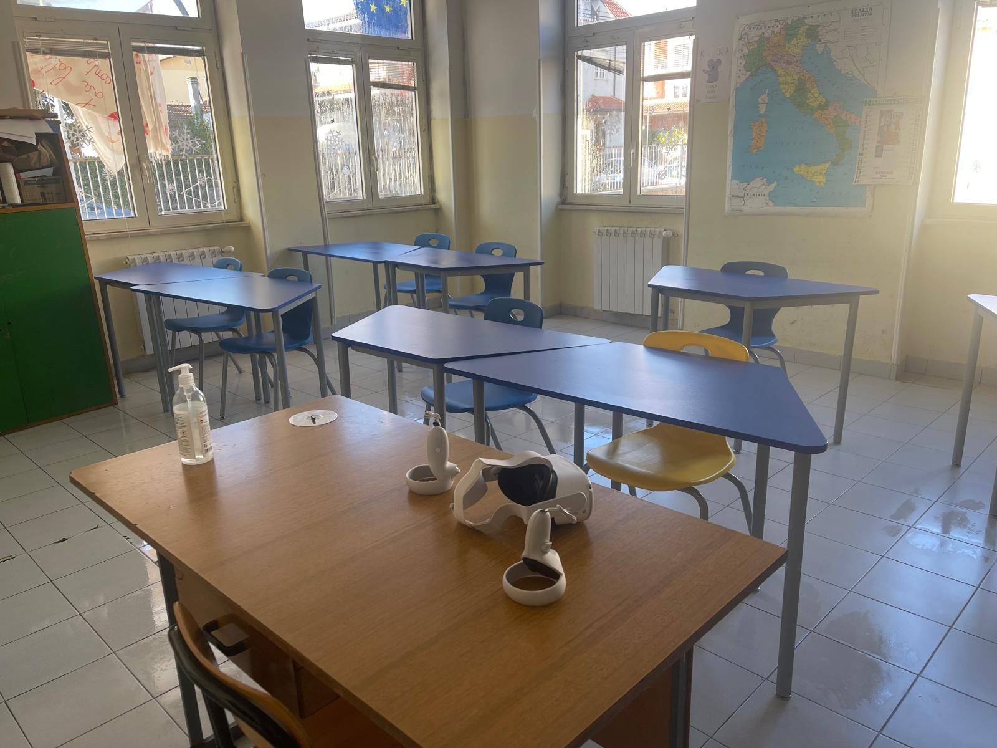
Scuola Primaria Roccasecca

Slide 18
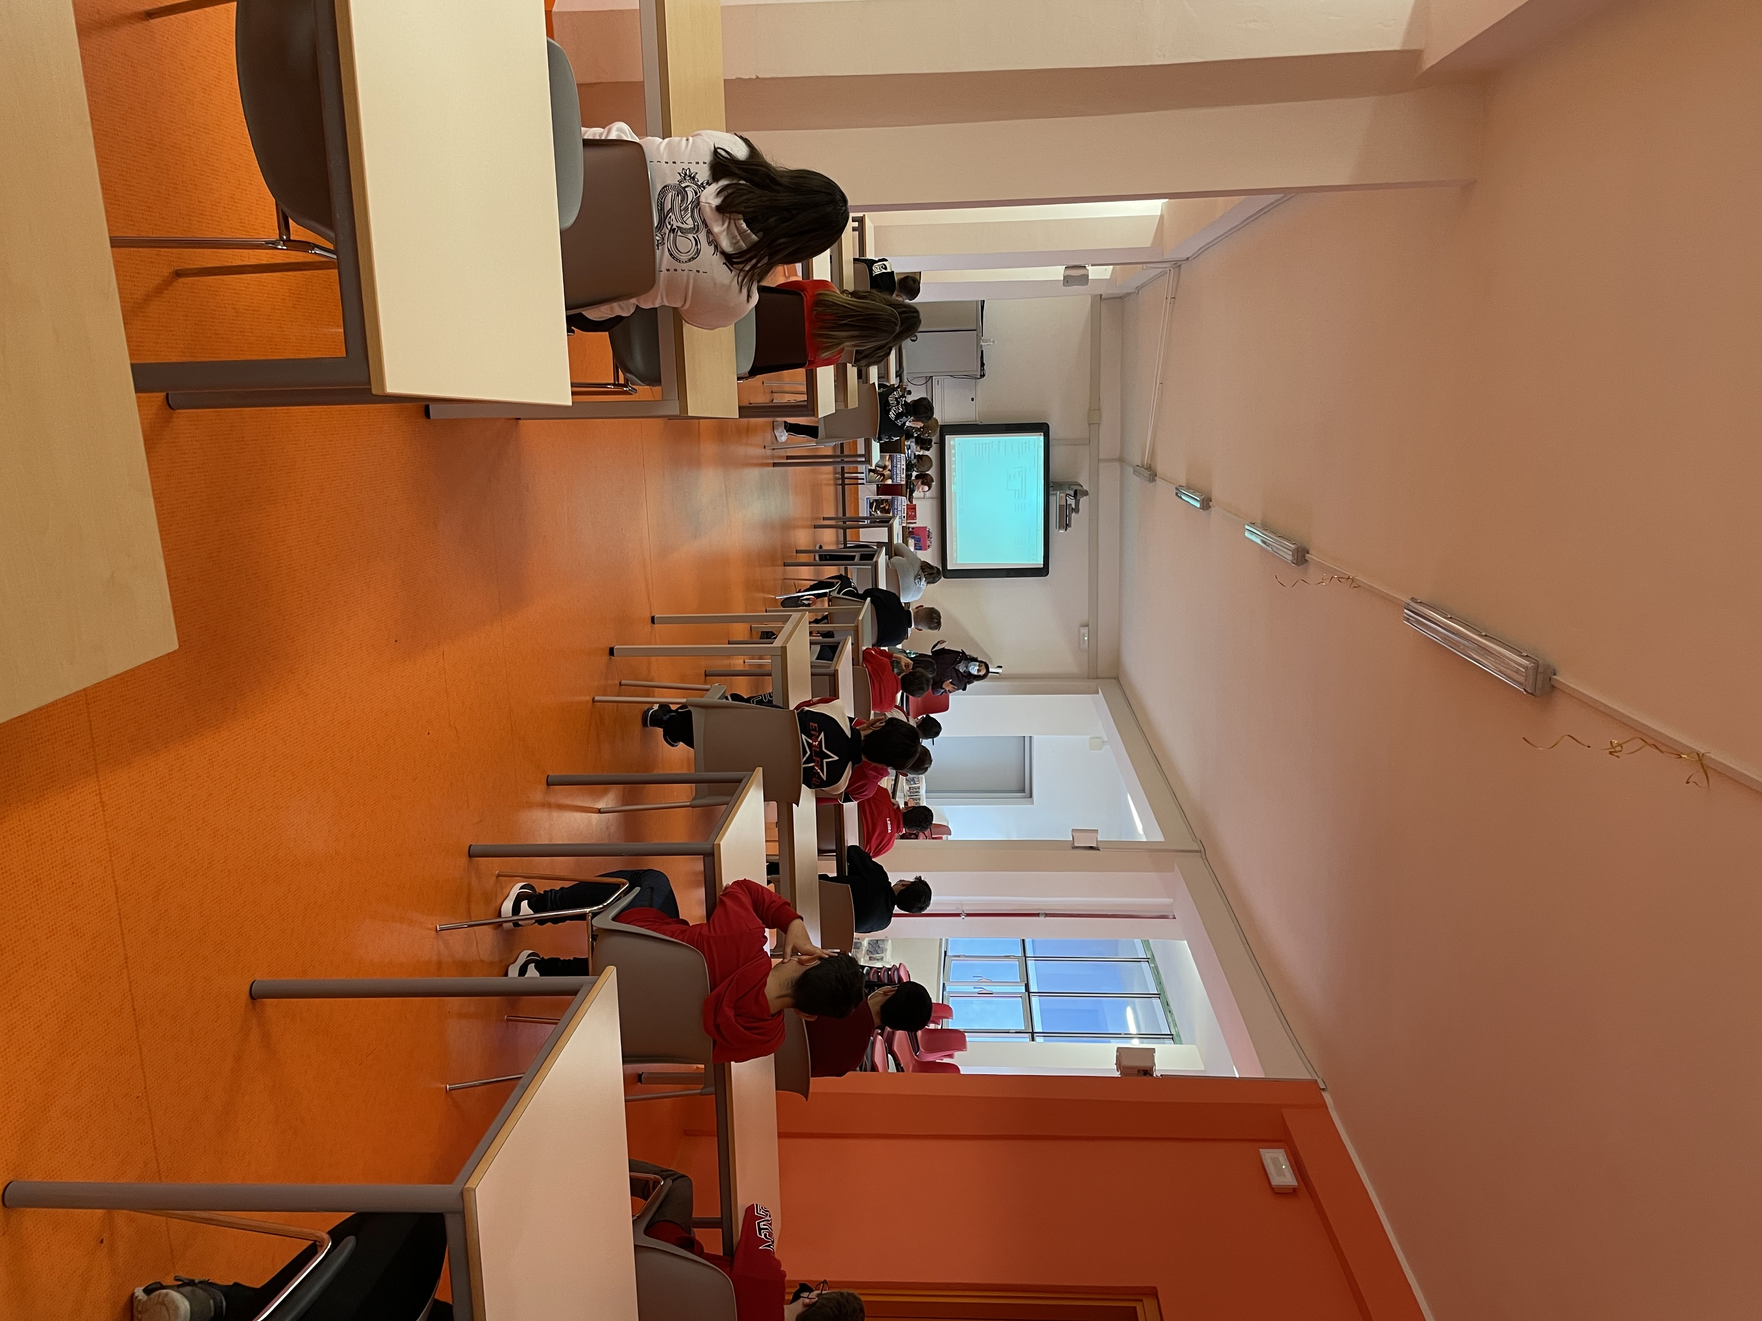
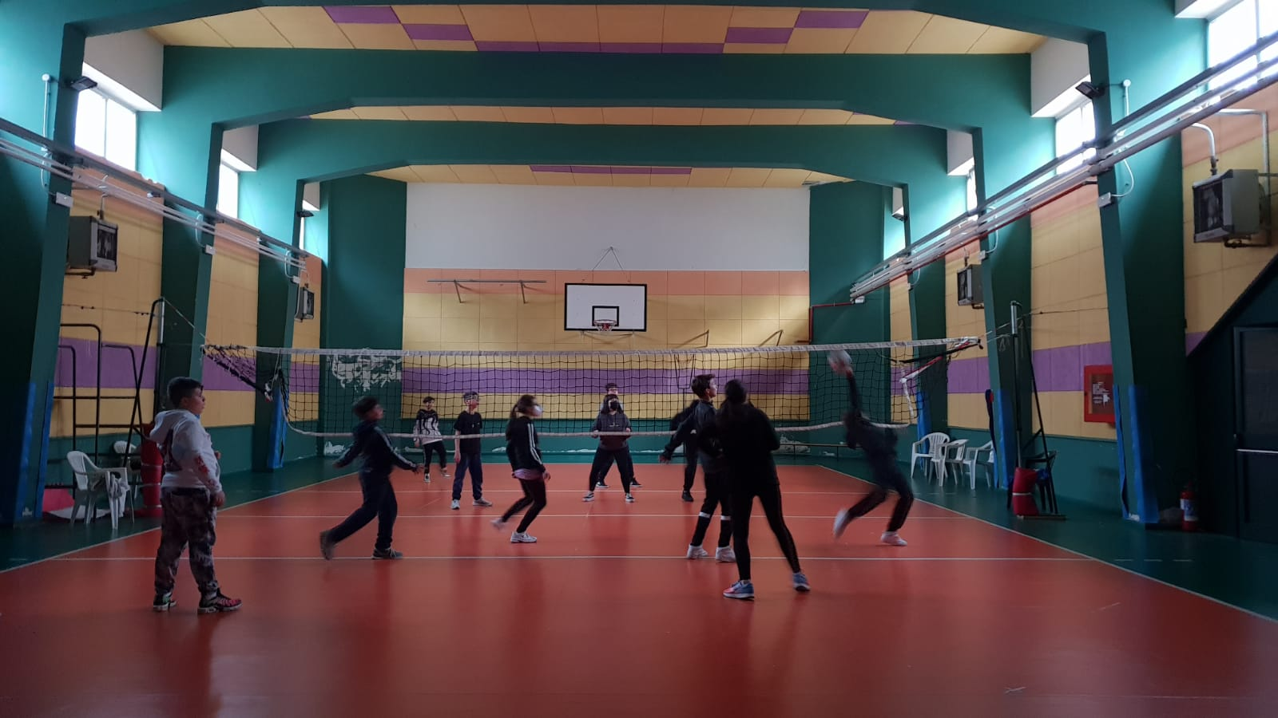
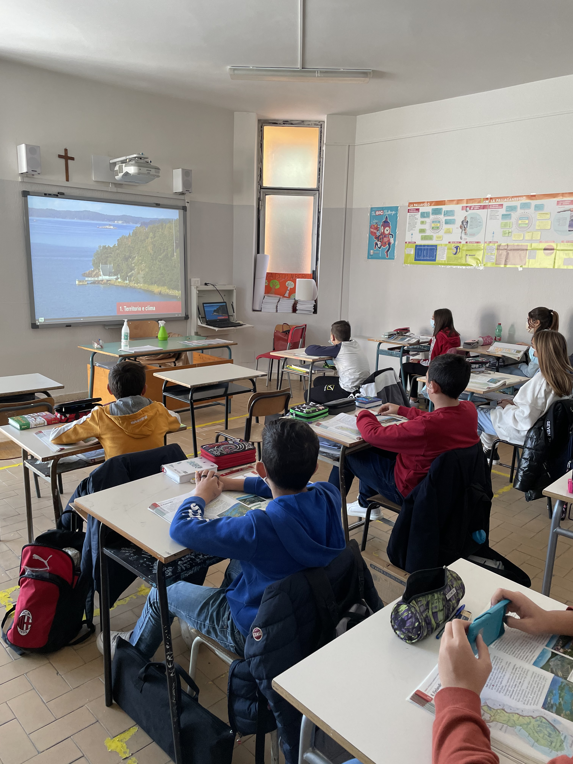

Gli spazi della Scuola Secondaria di Aquino
PALESTRA
AULA MAGNA
AULE CON DIGITAL BOARD

Slide 19




Gli spazi della Scuola Secondaria Castrocielo
AULE CON DIGITAL BOARD

Slide 20




Gli spazi della Scuola Secondaria di Roccasecca
LABORATORIO LINGUISTICO
AULA IMMERSIVA

Slide 21

Orario di funzionamento
SCUOLE DELL’INFANZIA
AQUINO – CASTROCIELO – ROCCASECCA
dal LUNEDI’ al VENERDI’ dalle 8:00 alle 16:00 (40 ore settimanali)

Slide 22

Orario di funzionamento
SCUOLA PRIMARIA AQUINO
CLASSI A TEMPO MODULARE:
LUNEDÌ, MERCOLEDÌ, GIOVEDÌ, VENERDÌ dalle 8:15 alle ore 13:15
MARTEDÌ dalle ore 8:15 alle ore 15:15
GIOVEDI (classi IV e V)8:15-15:15
CLASSI A TEMPO PIENO: dal LUNEDI’ al VENERDI’ dalle 8:15 alle 16:15 ( 40 ore settimanali)
SCUOLA PRIMARIA CASTROCIELO
LUNEDÌ, MERCOLEDÌ, GIOVEDÌ, VENERDÌ dalle 8:05 alle ore 13:05
MARTEDÌ dalle ore 8:05 alle ore 15:05
CLASSI A TEMPO PIENO: dal LUNEDI’ al VENERDI’ dalle 8:05 alle 16:05 ( 40 ore settimanali)
SCUOLA PRIMARIA ROCCASECCA
-Tempo modulare (27 -29 ore settimanali):
-Tempo pieno (40 ore settimanale)

Slide 23

Orario di funzionamento
SCUOLA SECONDARIA AQUINO:
CLASSI A TEMPO MODULARE
dal LUNEDÌ al VENERDÌ 8:05 -14:05
CLASSI A TEMPO PROLUNGATO
LUNEDÌ MERCOLEDÌ E VENERDÌ 8:05 -14:05 MARTEDÌ E GIOVEDÌ 8:05 17:05
Classi a indirizzo musicale
dal LUNEDI’ al GIOVEDI’ in orario pomeridiano
SCUOLA SECONDARIA CASTROCIELO:
CLASSI A TEMPO MODULARE dal LUNEDÌ al VENERDÌ 8:05 -14:05
SCUOLA SECONDARIA ROCCASECCA:
Tempo modulare: (30 ore settimanali)
Classi a indirizzo musicale
dal LUNEDI’ al GIOVEDI’ in orario pomeridiano

Slide 24

Orario scolastico settimanale della Scuola Primaria
TEMPO PIENO
Classi prime/seconde/terze
TEMPO NORMALE
Classi prime/seconde/terze
TEMPO NORMALE
Classi quarte/ quinte
ITALIANO | 10
STORIA | 2
GEOGRAFIA | 2
MATEMATICA | 8
INGLESE | 1/2
SCIENZE | 2/1
ARTE E IMMAGINE | 2
EDUCAZIONE FISICA | 2
TECNOLOGIA | 2
MUSICA | 2/1
RELIGIONE | 2
MENSA | 5
ITALIANO | 8/7
STORIA | 2
GEOGRAFIA | 2
MATEMATICA | 6
INGLESE | 1/2
SCIENZE | 2
ARTE E IMMAGINE | 1
EDUCAZIONE FISICA | 1
TECNOLOGIA | 1
MUSICA | 1
RELIGIONE | 2
ITALIANO | 7
STORIA | 2
GEOGRAFIA | 2
MATEMATICA | 7
INGLESE | 3
SCIENZE | 1
ARTE E IMMAGINE | 1
EDUCAZIONE FISICA | 2
TECNOLOGIA | 1
MUSICA | 1
RELIGIONE | 2
TOTALE ORE 40
TOTALE ORE 27
TOTALE ORE 29
L’insegnamento dell’Educazione Civica è condiviso da tutti i docenti e si articola in 33 ore annue attraverso la strutturazione di una Unità di Apprendimento Interdisciplinare per Quadrimestre.

Slide 25

Orario scolastico settimanale della Scuola Secondaria
TEMPO NORMALE
ITALIANO, STORIA, GEOGRAFIA | 9
ATTIVITA’ DI APPROFONDIMENTO DELLE MATERIE LETTERARIE | 1
MATEMATICA E SCIENZE | 6
INGLESE | 3
SECONDA LINGUA COMUNITARIA: FRANCESE | 2
ARTE E IMMAGINE | 2
SCIENZE MOTORIE E SPORTIVE | 2
TECNOLOGIA | 2
MUSICA | 2
RELIGIONE | 1
STRUMENTO (Facoltativo) | 2
L’insegnamento dell’Educazione Civica è condiviso da tutti i docenti e si articola in 33 ore annue attraverso la strutturazione di una Unità di Apprendimento Interdisciplinare per Quadrimestre.
TEMPO PROLUNGATO
ITALIANO, STORIA, GEOGRAFIA | 12
ATTIVITA’ DI APPROFONDIMENTO DELLE MATERIE LETTERARIE | 1
MATEMATICA E SCIENZE | 9
INGLESE | 3
SECONDA LINGUA COMUNITARIA: FRANCESE | 2
ARTE E IMMAGINE | 2
SCIENZE MOTORIE E SPORTIVE | 2
TECNOLOGIA | 2
MUSICA | 2
RELIGIONE | 1
STRUMENTO (Facoltativo) | 2

Slide 26


L’ora di classe
Le attività educative sono organizzate in modo da favorire l’apprendimento attraverso la “scoperta e la costruzione”. Di seguito una illustrazione delle metodologie che accompagnano i percorsi delle varie discipline:

Slide 27

Il CURRICOLO della Scuola d’Infanzia

Slide 28

L’indirizzo MUSICALE delle Scuole Secondarie di Aquino e Roccasecca
Nelle scuole secondarie di I grado di Aquino e Roccasecca sono attivi i corsi ad indirizzo musicale che offrono la possibilità a tutti i ragazzi di poter iniziare lo studio di uno strumento musicale in modo completamente gratuito.
I corsi di strumento musicale costituiscono parte integrante del progetto metodologico-didattico della scuola e si realizzano nell’ambito della programmazione educativo-didattica dei consigli di classe e del collegio dei docenti.
Il corso triennale di strumento musicale nella scuola ha inizio in prima classe e si estende obbligatoriamente e gradualmente, negli anni scolastici successivi.
II corso si articola sull’insegnamento di quattro strumenti che è possibile scegliere previo superamento di una semplice prova attitudinale, atta ad accertare i requisiti minimi per lo studio dello strumento musicale.
I corsi si svolgono in trasversale, cioè indipendentemente dalla sezione alla quale si è iscritti
Per Aquino è possibile scegliere tra i seguenti strumenti: flauto, percussioni pianoforte, violino.
Per Roccasecca gli strumenti sono: flauto, clarinetto, pianoforte, violino.

Slide 29





PROGETTI PNRR

Slide 30








OFFERTA FORMATIVA E PROGETTI INFANZIA
Conosciamo, sosteniamo e tuteliamo la natura
Il viaggio di Gaia nelle emozioni
Atmosfera autunnale
Scuola in festa
Musica in gioco: scoprire
il suono, il ritmo
e la melodia
Viaggio nel mondo delle parole
Amici della tecnologia- Primi passi nell’informatica
Hello Kids

Slide 31
OFFERTA FORMATIVA PROGETTI
SCUOLA PRIMARIA
E-TWINNING
CRESCERE CON LA MUSICA
MUSICA PER CRESCERE
AMICO LIBRO
TI PRESENTO TOMMASO
UN DOCENTE IN PIU’, UN’OPPORTUNITA’ IN PIU’
IO – TU…NOI
SU IL SIPARIO, SI VA IN SCENA!
PICCOLI SCIENZIATI IN AZIONE
NOI PROTAGONISTI DELLA NOSTRA STORIA
CASSETTA POSTALE A SCUOLA
TI ASCOLTO
PROGETTO FONDO DELLA SOLIDARIETA’
ATMOSFERA AUTUNNALE
PROGETTO ERASMUS
SCHOOL FOOD – RETE LAZIO
IMMAGINIAMO E CON GIOIA TEATRIAMO
INTEGRAZIONE SCUOLA-FAMIGLIA
GENERAZIONI CONNESSE
CONOSCERE IL MONDO NATURALISTICO
FACCIAMO FESTA A NATALE
LA MAGIA DEL NATALE
NATALE DI PACE
PROGETTI PNRR

Slide 32









OFFERTA FORMATIVA E PROGETTI Scuola Secondaria
Respira sapienza
Respira sapienza
Ti presento TOMMASO
Torneo di fine anno scolastico
Latina vox
Adolescenti e cervelli diversi
Crescere con la musica
Pronti per il campionato di disegno tecnico
Star bene insieme
Matematica…mente
Custodi della memoria
Progetto teatro
Recita comica
Immersione
prolungata
E-Twinning

Slide 33

Colloqui scuola - famiglia
Le famiglie, attraverso un dialogo continuo e costruttivo, sono chiamate a collaborare con gli insegnanti per supportare
gli alunni nel percorso didattico-educativo. La collaborazione attiva con le famiglie si concretizza attraverso:
ll coinvolgimento nella rilevazione del fabbisogno
La condivisione del Patto formativo
La sottoscrizione del Patto di corresponsabilità
La valutazione periodica e finale attraverso colloqui/incontri programmati
ll coinvolgimento nella organizzazione delle attività educative
La scuola provvede a segnalare tempestivamente ed opportunamente alle famiglie delle alunne e degli alunni eventuali livelli di apprendimento raggiunti.
Attraverso il Registro Elettronico possono essere concordati colloqui/incontri individuali.

Slide 34

Accesso al registro scolastico
L’accesso al Registro Elettronico è sempre possibile e al suo interno possono essere visionati le assenze degli alunni, tutte le attività svolte in classe, le valutazioni, i compiti assegnati e le comunicazioni, i documenti di valutazione quadrimestrale.
All’atto dell’iscrizione i genitori ricevono dalla Segreteria didattica le credenziali d’accesso al registro elettronico: nome utente (che corrisponde al nome dell’alunno o dell’alunna iscritto/a), la password e un codice PIN che permette di giustificare on line le assenze dei propri figli.
E’ opportuno custodire correttamente questi dati di accesso. In caso di smarrimento della password è sempre possibile rigenerarla autonomamente, seguendo le istruzioni del registro elettronico. Il PIN invece deve essere nuovamente generato, su richiesta, dagli uffici di segreteria.

Slide 35


Uscite culturali
1. USCITE DIDATTICHE: si effettuano nell’arco di una sola giornata, nell’ambito del territorio del comune e/o dei comuni contigui.
2. VISITE GUIDATE: si effettuano nell’arco di una sola giornata presso località di interesse storico-artistico-
ambientale con lezioni in campo presso musei, gallerie, fiere, parchi, in sede nello stesso giorno.
3. VIAGGI D’ISTRUZIONE (in Italia o all’estero): in una o più giornate e comprensive di un pernottamento.
Nella sezione REGOLAMENTI è possibile visionare il Regolamento relativo alle uscite.

Slide 36

Mensa scolastica
Usufruiscono del servizio mensa scolastica erogato dai Comuni:
        LE SCUOLE DELL’INFANZIA DI AQUINO, CASTROCIELO E ROCCASECCA
        LA SCUOLA PRIMARIA DI CASTROCIELO (classi a Tempo Pieno)
LA SCUOLA PRIMARIA DI AQUINO (classi a Tempo Pieno)
LE SCUOLE PRIMARIE DI ROCCASECCA (classi a Tempo Pieno)
LA SCUOLA SECONDARIA DI AQUINO (classi a Tempo Prolungato)
E’ possibile, su richiesta, usufruire del pasto domestico (Regolamento sul sito).

Slide 37
Biblioteca
Nei plessi sono presenti laboratori di lettura e spazi per attività di scrittura creativa per incentivare il gusto e l’abitudine alla lettura, educare all’ascolto, promuovere lo sviluppo delle capacità espressive e del pensiero divergente.
L
GIORNATE DI LETTURA NELLE SCUOLE INCONTRI CON GLI AUTORI

Slide 38


Uso degli apparecchi elettronici
Nelle pertinenze dell’istituto e durante l’orario scolastico i dispositivi tecnologici di comunicazione personali devono essere spenti
Non è ammesso utilizzare nemmeno Tablet, mp3, iPod, computer portatili, giochi elettronici, ecc.
A scopo didattico i docenti possono permettere l’utilizzo degli apparecchi elettronici (su richiesta delle famiglie e nel rispetto dello specifico Regolamento)

Slide 39
Sicurezza
L’organizzazione della sicurezza nell’I.C. S.TOMMASO D’AQUINO ha la finalità di attivare comportamenti responsabili e adeguati propri di una scuola sicura. La cultura della Sicurezza nella scuola passa attraverso:
LA CONDIVISIONE E IL RISPETTO DI REGOLE
L’ADOZIONE DI UNO STILE DI VITA ADEGUATO
LA PARTECIPAZIONE CONSAPEVOLE E RESPONSABILE ALLE VARIE FASI DEL PROCESSO DI PREVENZIONE
L’ASSUNZIONE DI COMPORTAMENTI PROTETTIVI E DI SALVAGUARDIA DELLA PROPRIA E ALTRUI INCOLUMITÀ
Adozione del documento sulla sicurezza (DVR)
Elaborazione e divulgazione del Piano di evacuazione
Formazione del personale su:
- D. Lgs. 81/2008
- “Piano di Emergenza ed Evacuazione”
- Sorveglianza sanitaria
Formazione dei bambini a una cultura della tutela della salute e della sicurezza
Prove di evacuazione periodiche alle quali partecipano sia il personale che i bambini
Adozione del Protocollo di sicurezza Covid-19, disposizioni organizzative specifiche e misure di sicurezza anti-covid
Strutturazione in organismi permanenti con funzioni specifiche in materia di sicurezza
La struttura della Sicurezza si fonda sulla ottemperanza di quanto previsto dalle normative vigenti in materia di Prevenzione e Protezione:

Slide 40

La sicurezza nell’I.C. S. Tommaso d’Aquino può contare su una solida organizzazione:
RSPP
Resp.le Servizio di Prevenzione e Protezione
ASPP
Addetto al servizio di Protezione e Prevenzione
RLS
Rappresentante dei Lavoratori per la Sicurezza
AREA DELLA SICUREZZA

Slide 41

PERCHÉ SCEGLIERE NOI
INCLUSIONE E PARI OPPORTUNITÀ
DIDATTICA INNOVATIVA
SPAZI ATTREZZATI PER DIDATTICA LABORATORIALE
TEMPO PIENO CON MENSA SCOLASTICA
BIBLIOTECA
SPAZI ESTERNI DOVE CONSUMARE LA MERENDA NELLE BELLE GIORNATE
PRESENZA DI LIM NELLA MAGGIOR PARTE DELLE AULE
LABORATORI PER SVILUPPARE LA CREATIVITÀ
GIORNATE DEDICATE A TEMI DI INTERESSE NAZIONALE E INTERNAZIONALE
PROGETTI DELL’OFFERTA FORMATIVA DELLA SCUOLA E PROGETTI PON
USCITE DIDATTICHE, VISITE GUIDATE E VIAGGI D’ISTRUZIONE
PERCORSO SCOLASTICO CONTINUO E PROGRESSIVO

Slide 42

PROCEDIAMO CON L’ISCRIZIONE
Le domande di iscrizione online devono essere presentate dalle 8.00 del 13 gennaio 2026 alle 20.00 del 14 febbraio 2026 attraverso la pagina dedicata alle iscrizioni on line all’interno della Piattaforma Unica https://unica.istruzione.gov.it/it/orientamento/iscrizioni
utilizzando le credenziali SPID (Sistema Pubblico di Identità Digitale), CIE (Carta di identità elettronica), CNS (Carta Nazionale dei Servizi) o eIDAS (electronic IDentification Authentication and Signature).
I genitori possono iscrivere alla prima classe della scuola primaria:
i bambini che compiono sei anni di età entro il 31 dicembre 2026;
i bambini che compiono sei anni dopo il 31 dicembre 2026 e comunque entro il 30 aprile 2027.
Non è consentita, anche in presenza di disponibilità di posti, l’iscrizione alla prima classe della primaria di bambini che compiono i sei anni successivamente al 30 aprile 2027.
I genitori, al momento della compilazione delle domande di iscrizione on line, possono indicare, in subordine rispetto alla scuola che costituisce la loro prima scelta, fino a un massimo di altre due scuole di proprio gradimento.
Restano invece cartacee, e devono pertanto essere presentate direttamente presso le segreterie delle istituzioni scolastiche, le domande di iscrizione alla Scuola dell'infanzia.

Slide 43

CODICI DEI PLESSI DI SCUOLA DELL’INFANZIA
AQUINO CAPOLUOGO VIA A.MORO- FRAA82301P
AQUINO MAZZAROPPI - FRAA82303R
CASTROCIELO CAPOLUOGO - FRAA82304T
CASTROCIELO CASE DIANE - FRAA82305V
ROCCASECCA CAPOLUOGO - FRAA82306X
ROCCASECCA SCALO - FRAA823082
COLLE SAN MAGNO - FRAA823071

Slide 44

CODICI DEI PLESSI DI SCUOLA PRIMARIA
PRIMARIA AQUINO - FREE82301X
PRIMARIA CASTROCIELO - FREE823021
PRIMARIA ROCCASECCA CAPOLUOGO - FREE823032
PRIM. ROCCASECCA “SALVO D’ACQUISTO”- FREE823054
PRIMARIA COLLE SAN MAGNO - FREE823043
Qualora le famiglie avessero la necessità di supporto da parte del personale di segreteria è necessario contattare la segreteria per appuntamento. ( 0776728005)
GIORNI DI CONSULENZA
Lunedì/martedì/mercoledì dalle ore 9.00 alle ore 13.00
giovedì/venerdì dalle ore 11:00 alle ore 15:00

Slide 45
CODICI DEI PLESSI DI SCUOLA SECONDARIA
SECONDARIA DI I GRADO AQUINO- FRMM82301V
SECONDARIA DI I GRADO CASTROCIELO- FRMM82302X
SECONDARIA DI I GRADO ROCCASECCA - FRMM823031
Qualora le famiglie avessero la necessità di supporto da parte del personale di segreteria è necessario contattare la segreteria per appuntamento. ( 0776728005)

Slide 46
OPEN DAY DI PLESSO: i docenti incontrano i genitori
 | Scuola Infanzia | Scuola Primaria | Scuola Secondaria
AQUINO CASTROCIELO ROCCASECCA | 15 gennaio 2026 Ore 16.30-17.30 | 16 gennaio 2026 Ore 16.30-17.30 | 19 gennaio 2026 Ore 16.30-17.30
Vieni a visitare le nostre Scuole dell’Infanzia!
Giovedì 15 gennaio ore 10:00 – 11:30
Il DIRIGENTE SCOLASTICO
Prof. Antonio Tubiello

Slide 47

Iscrizioni
2026/2027

